Slide 1
C# In Unity (I)

Slide 2
Introduction

Slide 3
讨论什么
C#初级编程
方法
类与接口
集合
委托和匿名函数
编程实践
六个基本原则
常用设计模式
异步和回调
单元测试
Unity中的C#
Unity架构
事件函数
重要类
协程
资源管理
Job System

Slide 4
不讨论什么
过于具体的游戏案例
过于复杂和具体的语法特性
过于艰深的概念
具体的Unity组件
不具有实用性的设计模式

Slide 5
前置
上手过Unity
对面向对象有一定了解
熟悉一些基本的组件
熟悉基础的C#语法

Slide 6

C#探幽

Slide 7
面向对象

Slide 8
class
创建对象的模板
不重点介绍
成员方法
属性
get set
readonly
构造函数
静态构造函数
相互调用

Slide 9
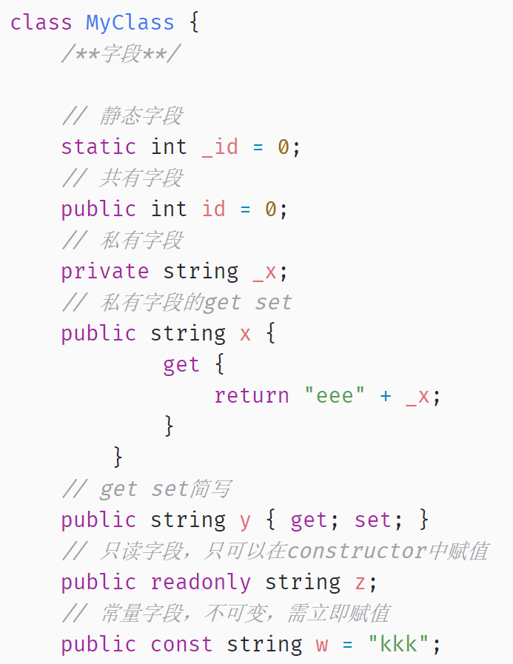
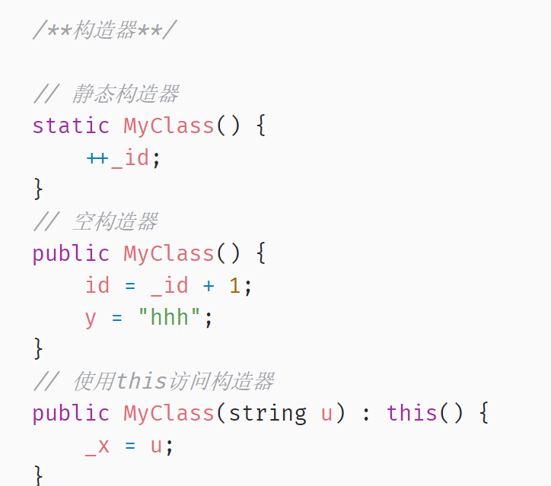
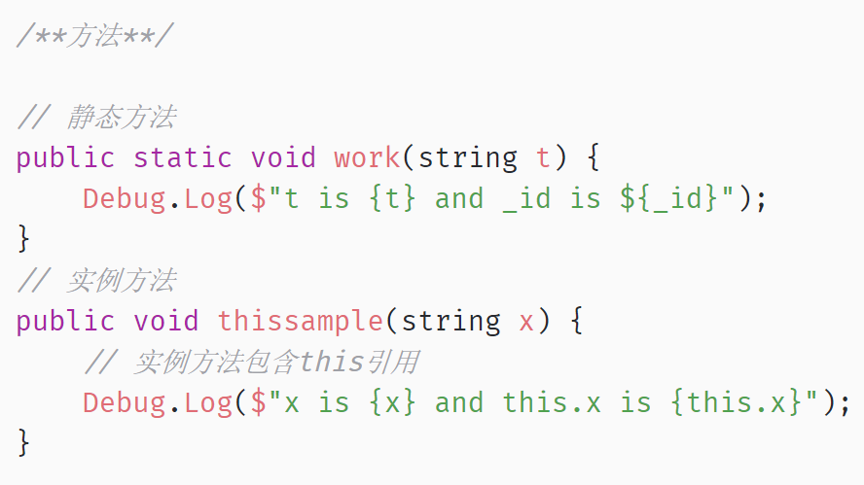
Sample

Slide 10
struct vs class
struct是值类型，class是引用类型
不需要new也会分配内存
内联或者存在栈中，速度快
A=B很慢
struct无法继承，但可以实现接口
不允许无参构造函数和初始值

Slide 11
static class
只包含静态的方法和属性
和静态构造函数对应

Slide 12
继承
实现继承
继承某一个实现类
接口继承
继承一系列方法
面向接口编程（IOP）！

Slide 13
实现继承
public class A : B {}
virtual 关键字用来override
base关键字指向父类
构造函数继承
abstract类

Slide 14
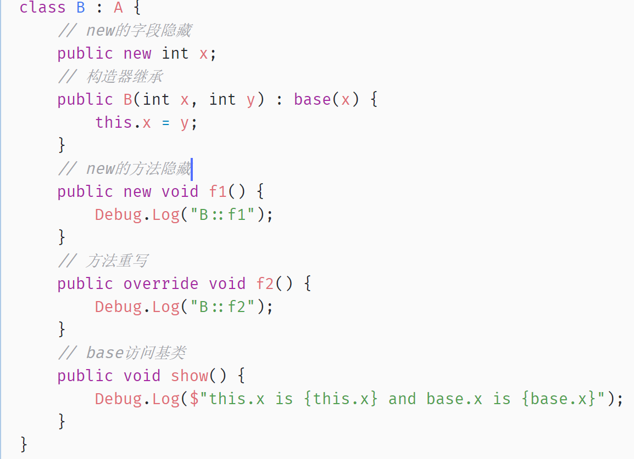
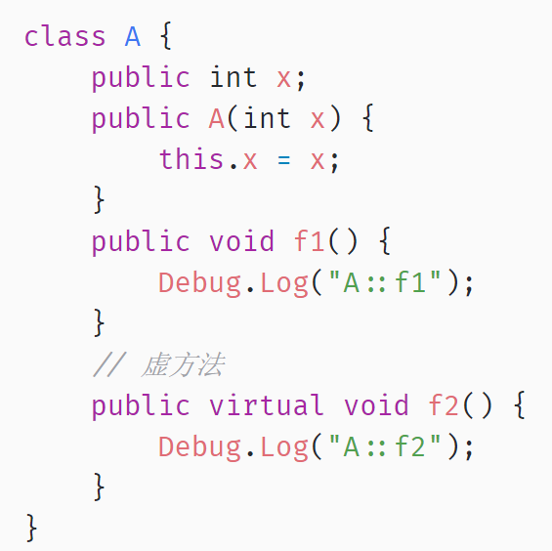
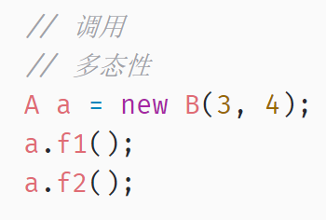
Sample

Slide 15
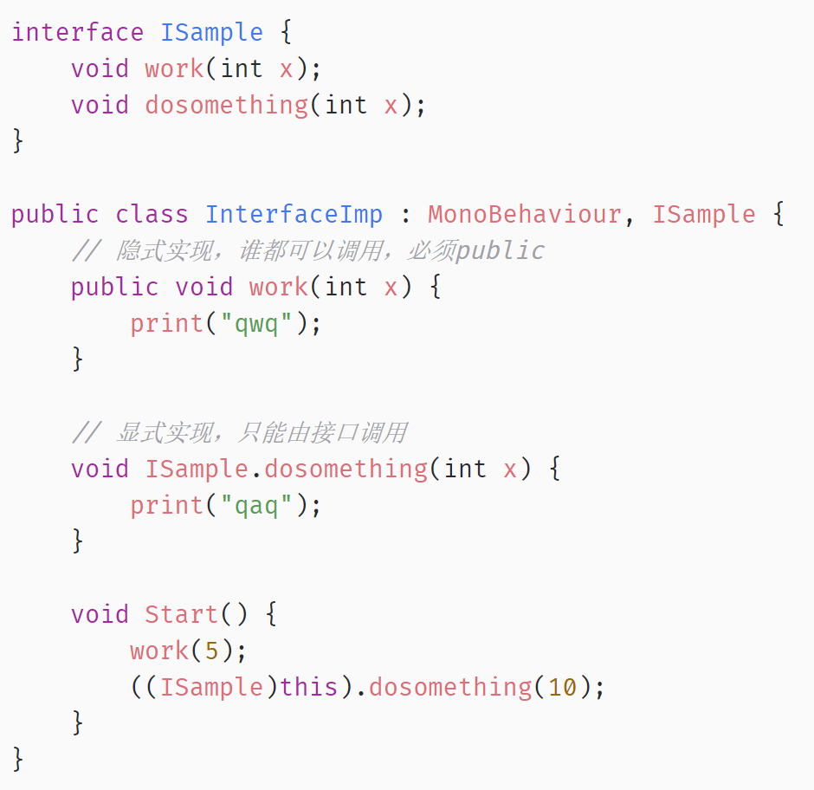
接口继承

Slide 16
ref与out

Slide 17
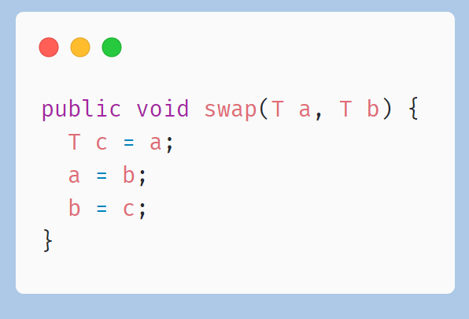
值传递
考虑下面这个函数：
在T是int、class、struct的时候是否能成功实现交换功能呢？

Slide 18
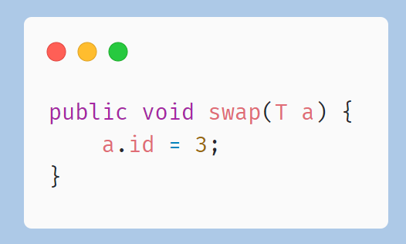
值传递
考虑下面这个函数：
如果T是class和struct，结果是否成功呢？

Slide 19
值传递
引用类型的值传递
值类型的值传递
A
B
A
B
copy
copy
a
b
swap()
AA
BB
copy
copy
swap()
aa
bb

Slide 20
不论值类型还是引用类型， 值传递永远是值传递。

Slide 21
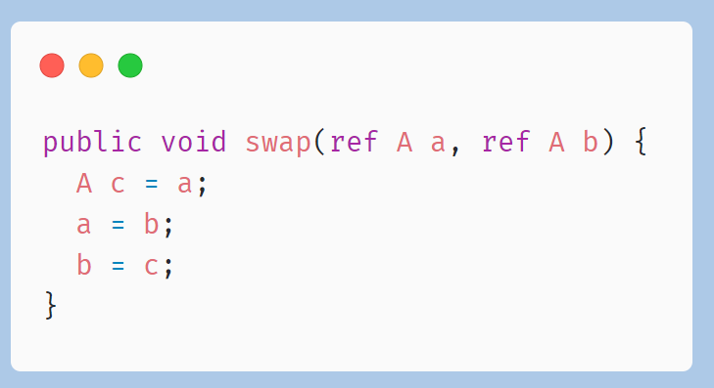
ref
ref不经过复制，直接把参数的地址传入。

Slide 22
引用传递
引用类型的引用传递
值类型的引用传递
A
B
A
B
a
b
ref
ref
ref
ref
swap()
swap()

Slide 23
out
out是一种特殊的参数：用out标识表明这个参数用来输出
用途：多个变量返回
传入无需初始化
强制在方法内进行赋值

Slide 24
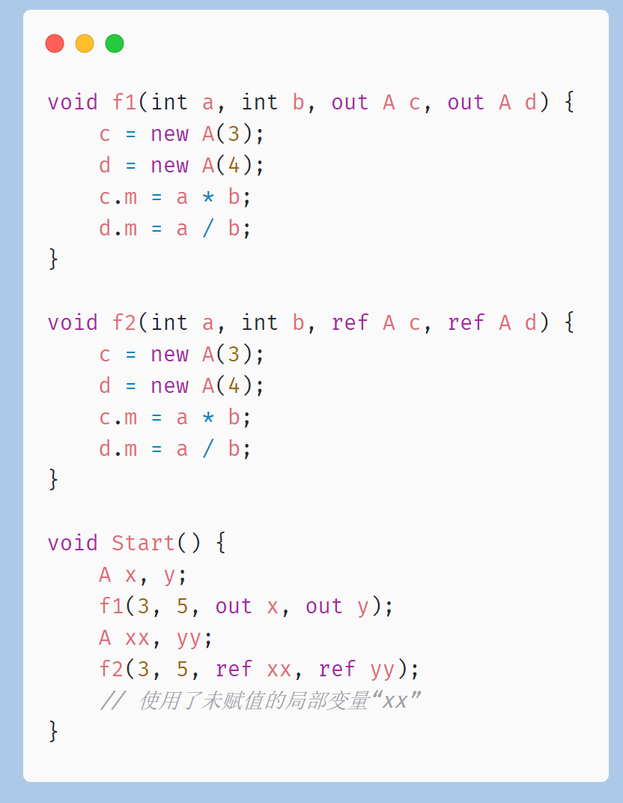
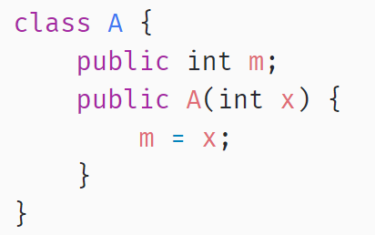
Sample
能使用out的时候
建议使用out

Slide 25
泛型

Slide 26
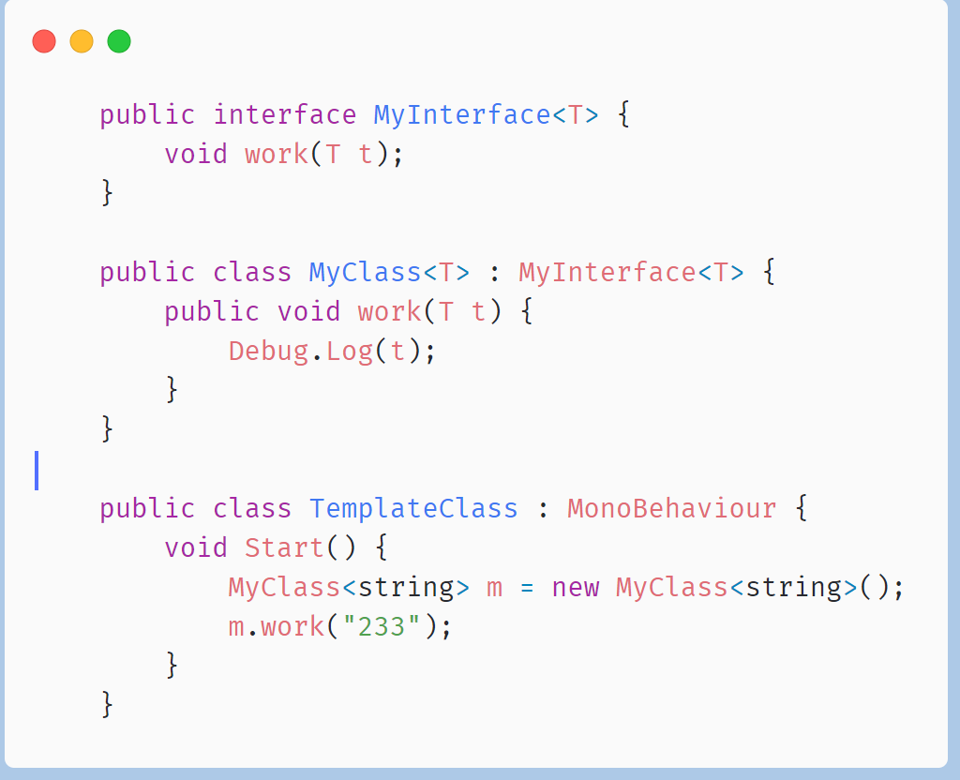
泛型类/接口

Slide 27
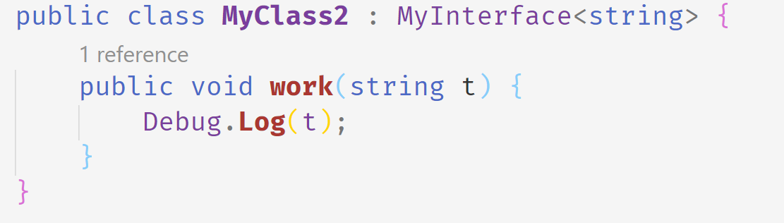
具体化

Slide 28
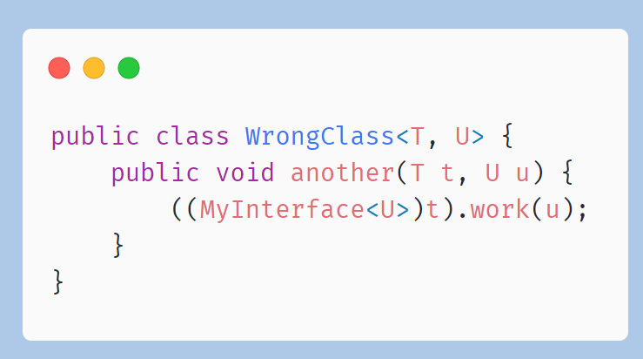
泛型约束
为什么需要约束？
考虑这样一种情况：我们希望有这样一个类能让泛型调用一个特殊方法，也就是认为T是一个MyInterface的实例，可能会这么写
运行时错误！

Slide 29
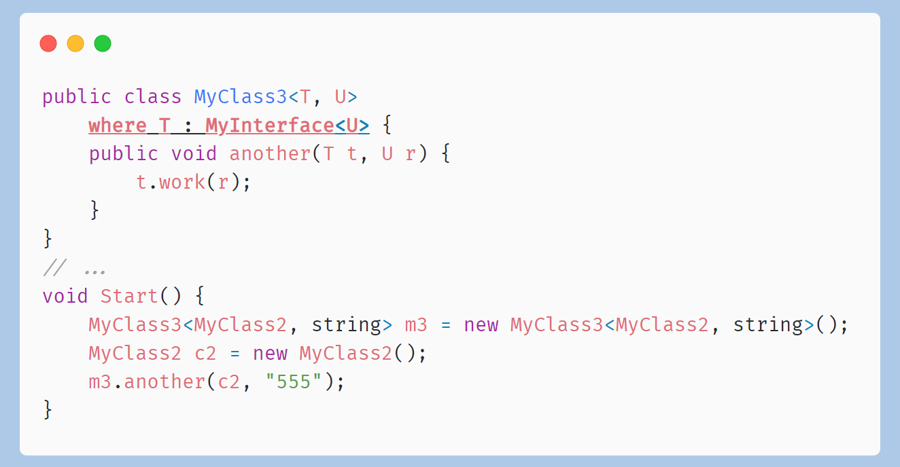
泛型约束
使用where关键字对泛型进行约束
有很多约束类型，不展开了

Slide 30
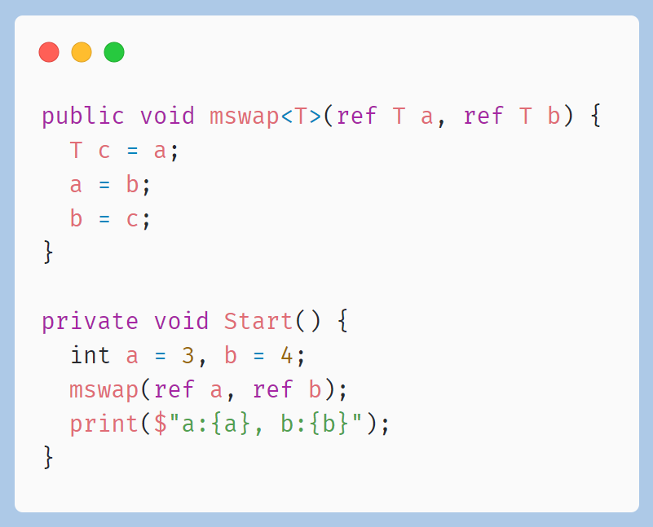
泛型方法

Slide 31
委托和Lambda表达式

Slide 32
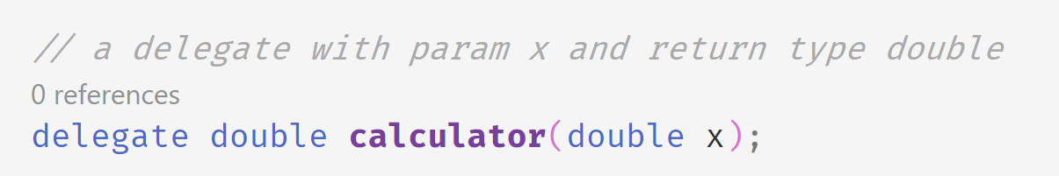
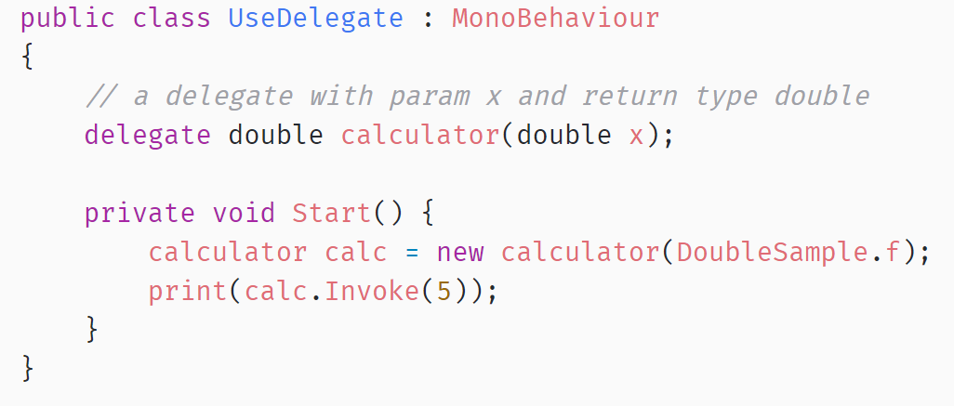
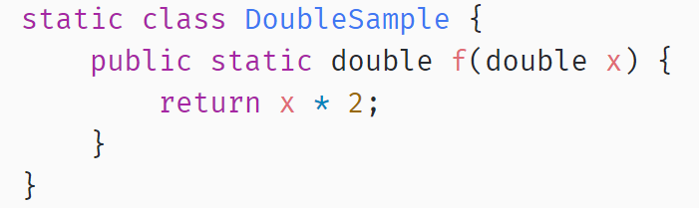
什么是委托
委托是一个函数指针（Functional Pointer）。
定义委托：
这里定义委托相当于定义一个新类。所以我们可以用符合类的方式来编码：

Slide 33
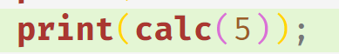
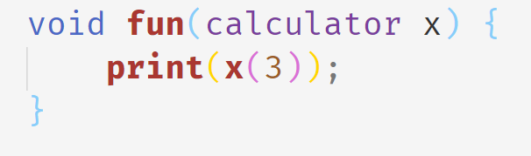
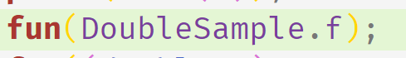
委托的使用
a.Invoke()方法可以进一步简写成a()，使得a具有和方法一样的行为
但即便如此，这种写法也并不适用于一些使用情景。能否将委托作为参数传递到函数之中？
接下来调用

Slide 34
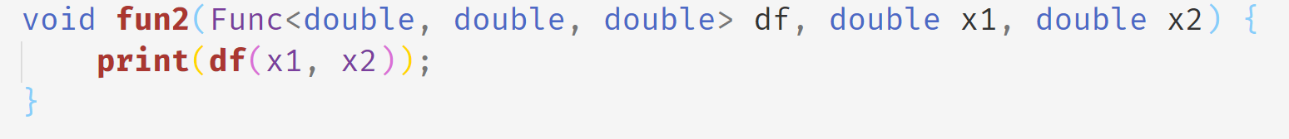
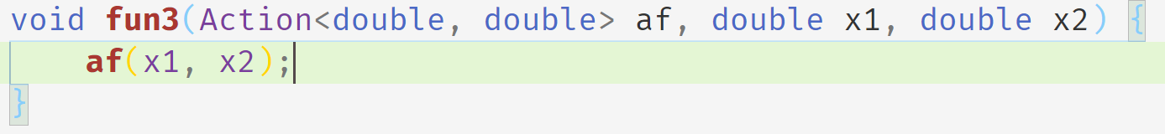
Fun和Action泛型
Fun<T1, T2, T3> 表示一个(T1, T2)-> T3的函数
Action<T1, T2>表示一个(T1, T2)->unit的函数
一种比委托更方便的写法

Slide 35
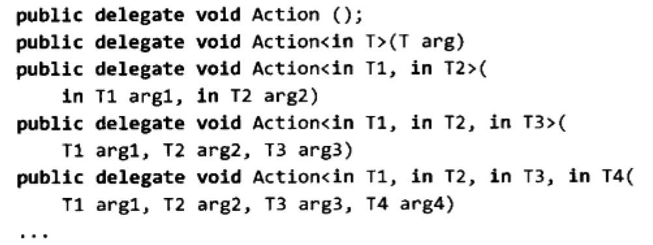
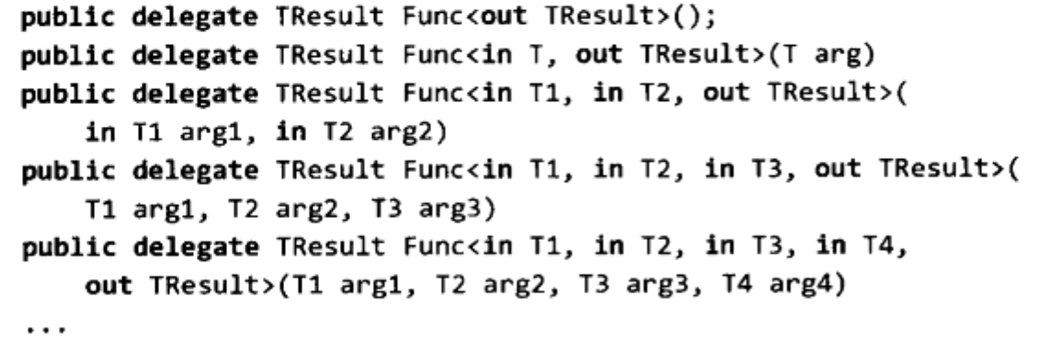

Slide 36
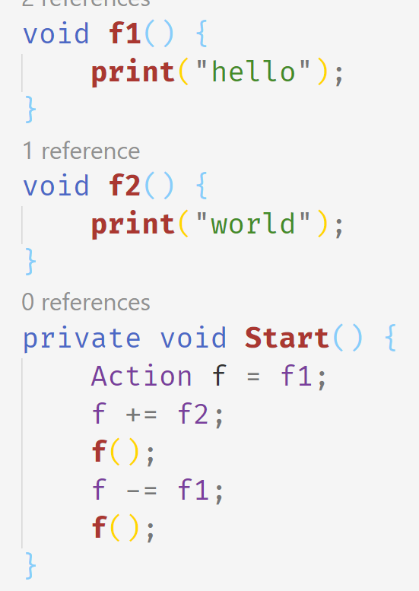
Action的多播（Multicast）
一个Action（或者void类型的delegate）使用+或-来添加方法
第一次调用：执行f1和f2
第二次调用：执行f2
广播！

Slide 37
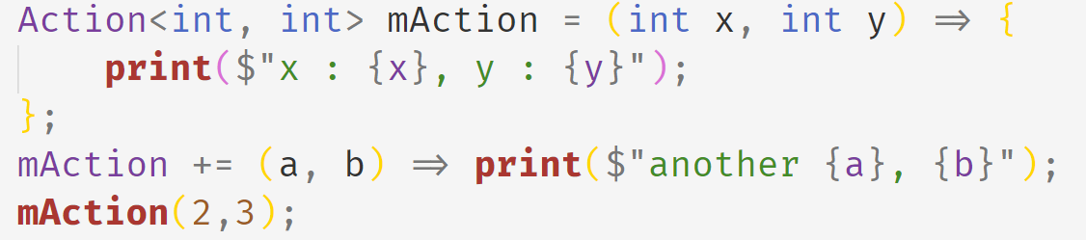
lambda表达式
进一步简化：
为什么必须要定义方法？能不能用一段代码来表示？
用(params) => { return x }表示一个Func<T, R>！

Slide 38
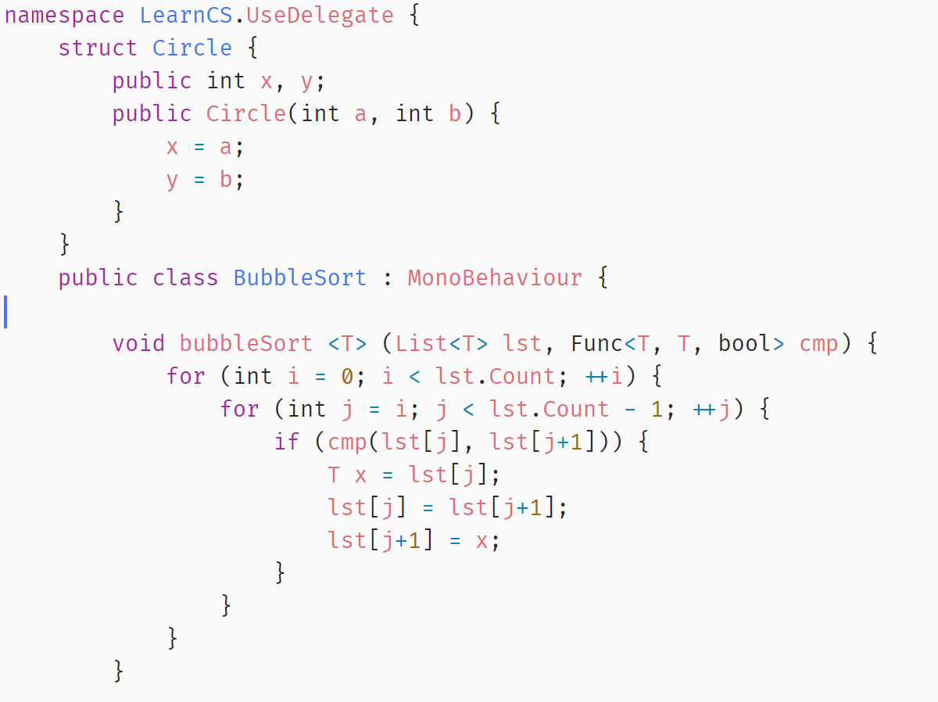
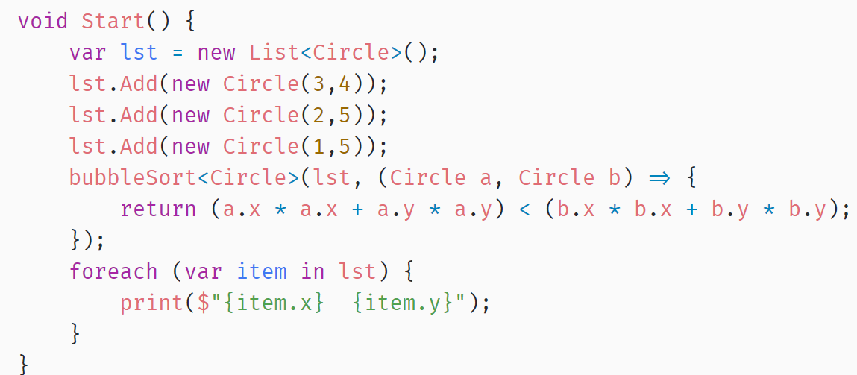
Sample

Slide 39
容器

Slide 40
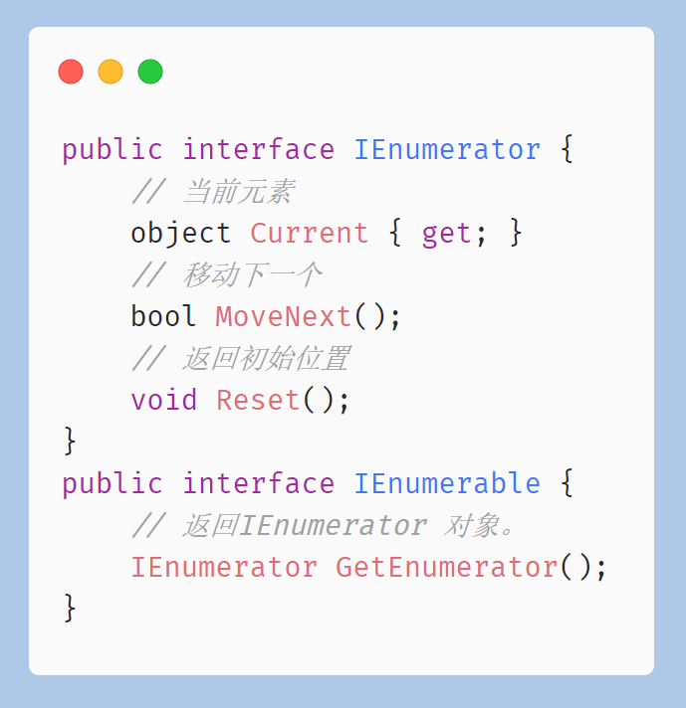
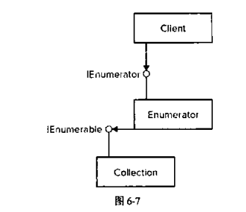
IEnumerable<T>&IEnumerator<T>

Slide 41
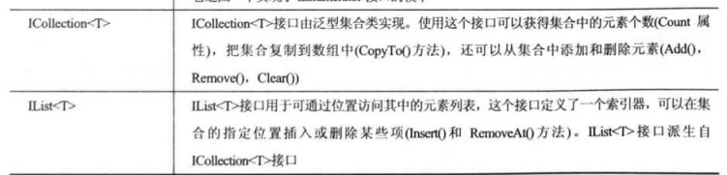
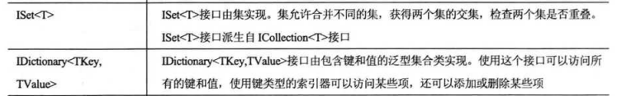
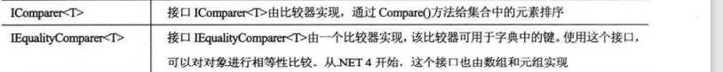
各种容器接口

Slide 42
用得到的容器
List<T> 列表
Queue<T> 队列
Stack<T> 栈
LinkedList<T> 双向链表
SortedList<K, V> 有序集合
Dictionary<K,V> 散列表
HashSet<T> 无序散列集
SortedSet<T> 有序集

Slide 43
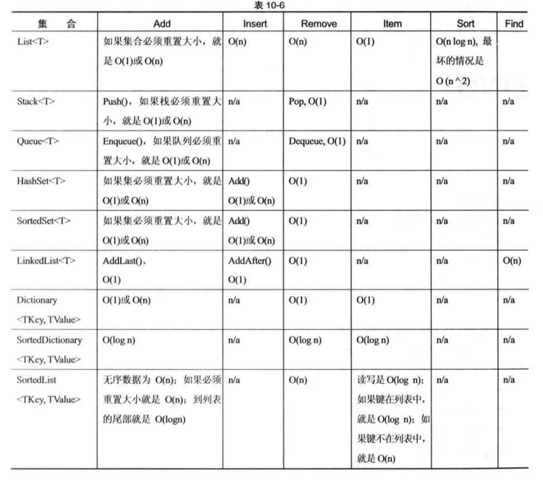

Slide 44
参考
《C#本质论》
《C#高级编程》

Slide 45
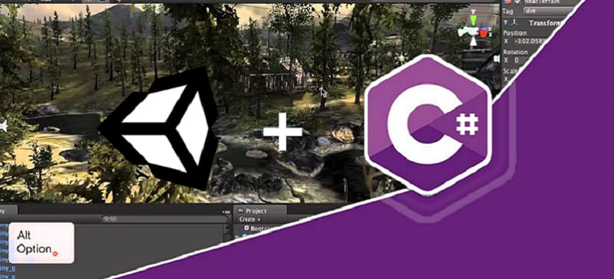
Unity编程

Slide 46
Unity架构

Slide 47
Mono vs. IL2CPP
Unity使用两个脚本后端：
Mono 即时编译（JIT）
IL2CPP（Intermediate Language to CPP） 提前编译（AOT）
IL2CPP的优点
性能更佳
跨平台性更好

Slide 48
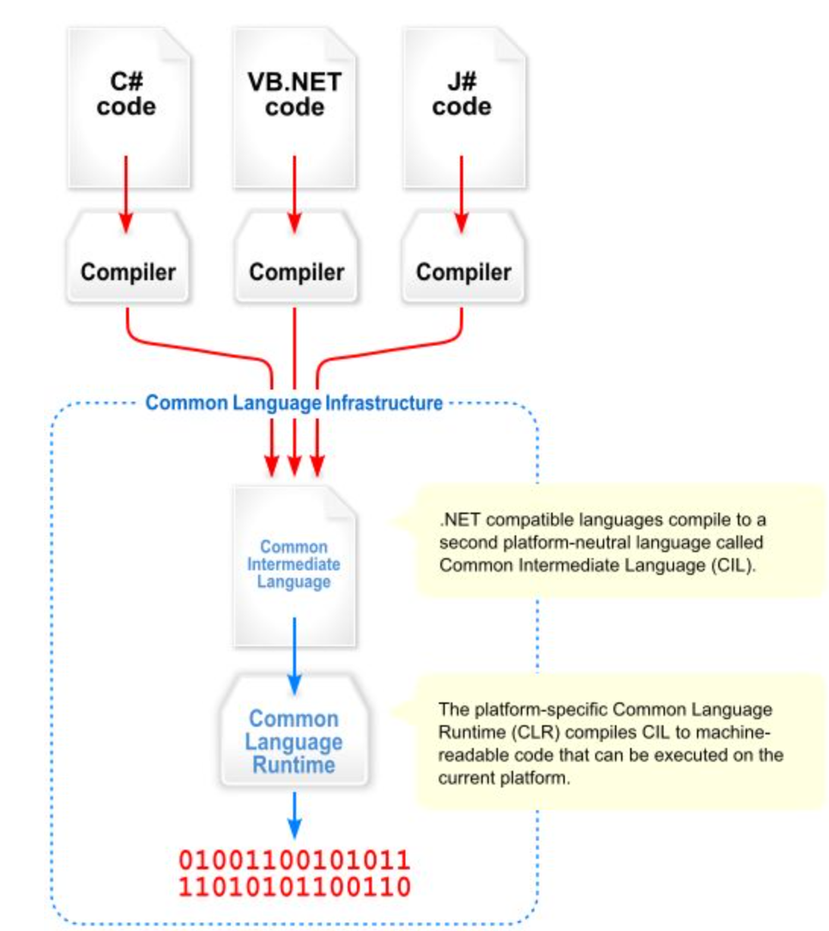
Mono
Mono是一个符合C#标准的开源项目
IL是一个中间语言
.Net语言先编译成CIL
然后汇编成字节码
这样就实现了动态代码特性

Slide 49
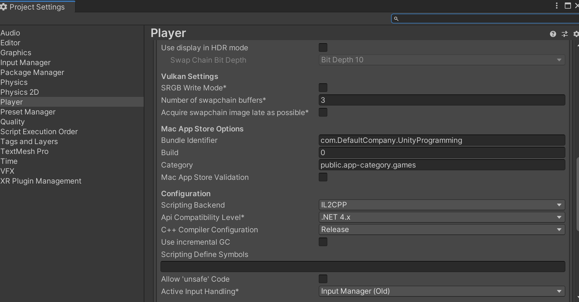
IL2CPP的使用
Player Settings – Player

Slide 50
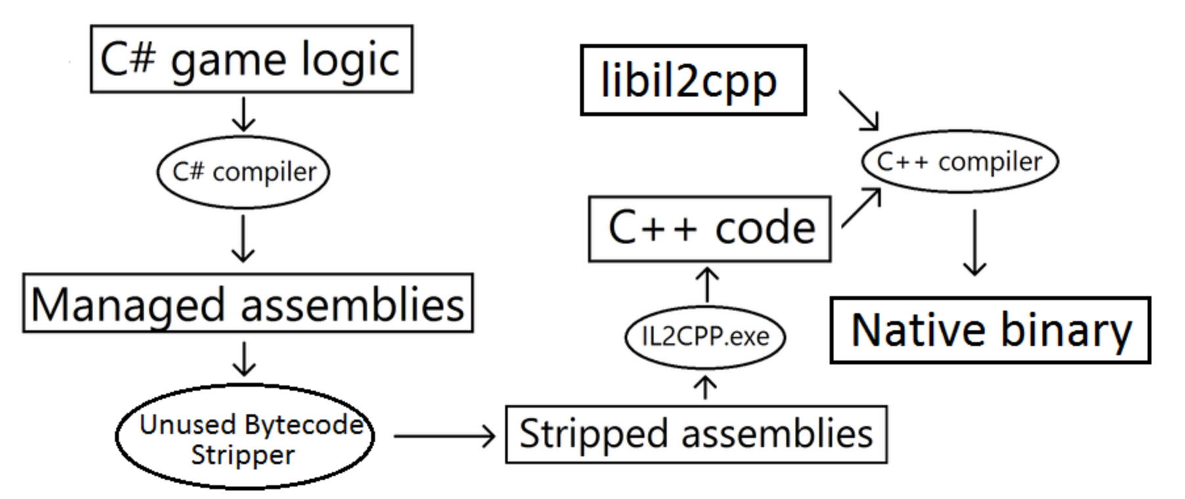
IL2CPP的原理
编译.net dll
字节码剥离
转化标准C++代码
本机编译器链接
链接到目标平台

Slide 51
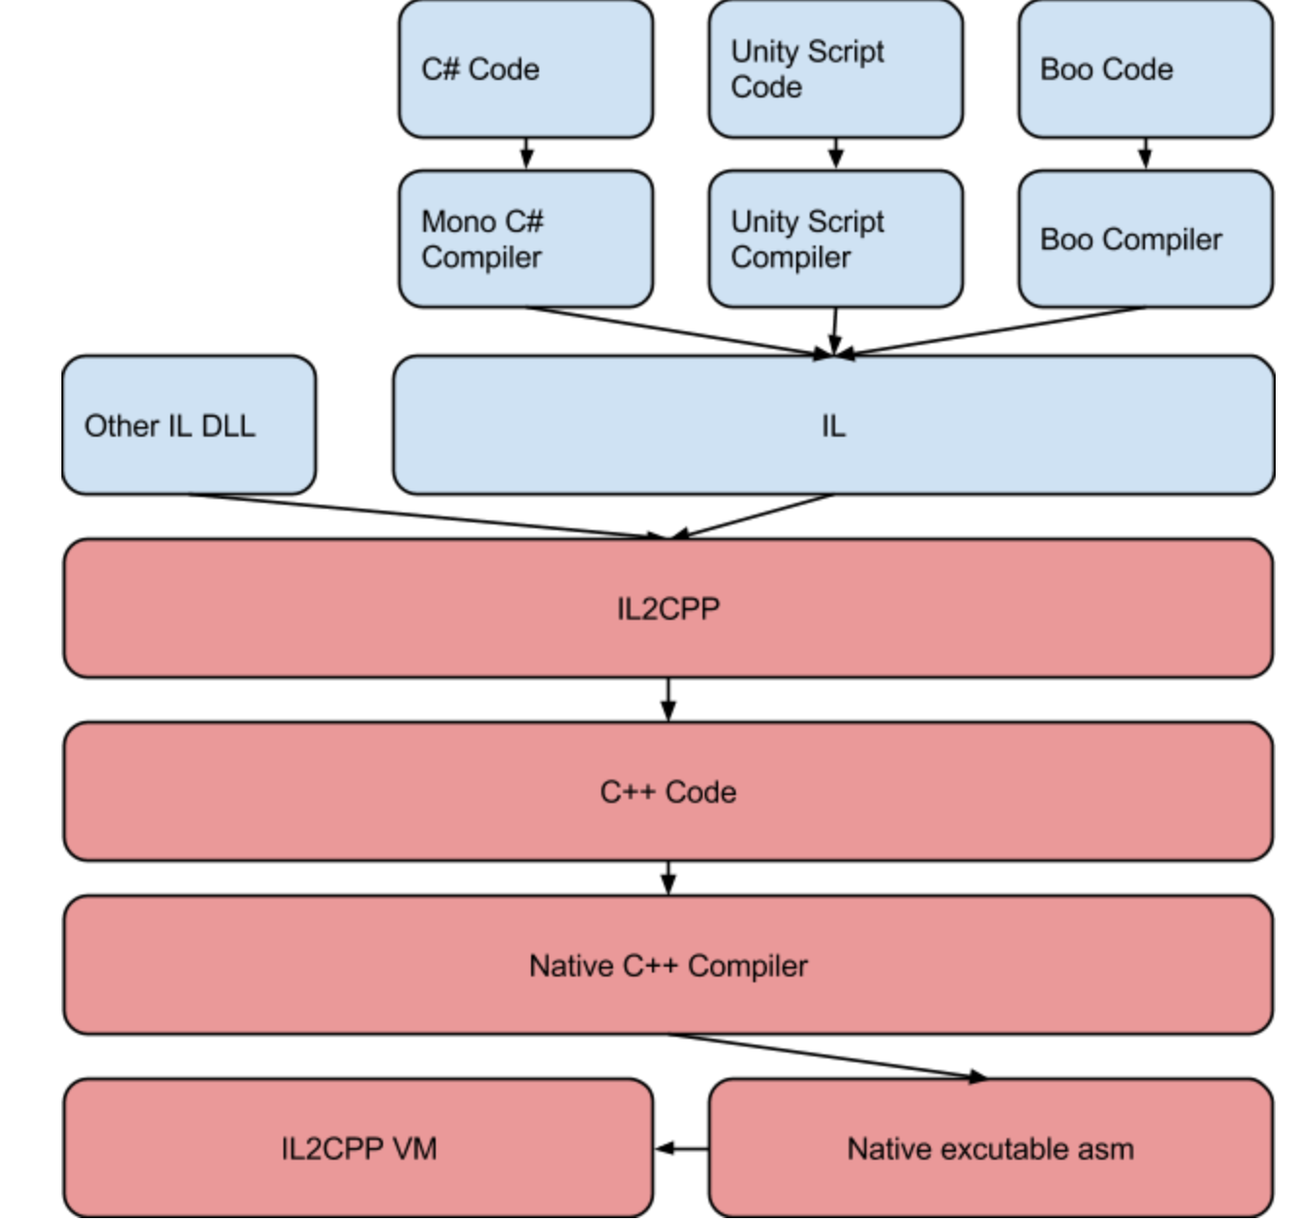
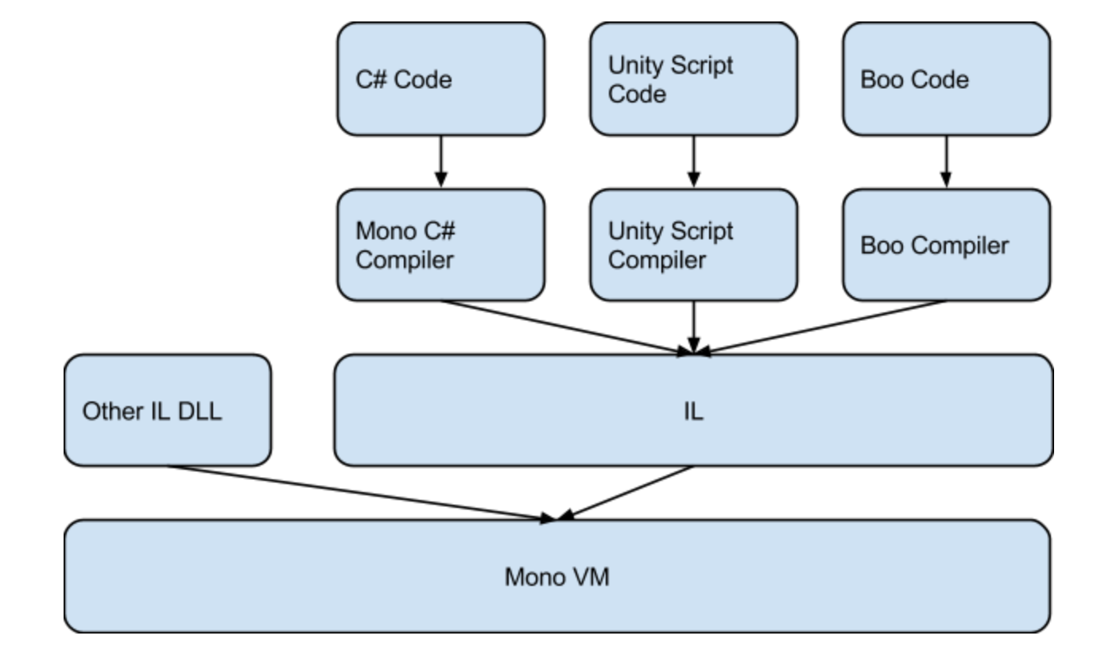
Mono vs IL2CPP

Slide 52
文件夹名称
文件夹 | 作用
Assets | 资源项目主文件夹
Editor | 编辑器脚本文件夹
Gizmos | 放置图标文件夹
Resources | 用于Resources.Load
Standard Assets | 标准资源
StreamingAssets | 流媒体资源

Slide 53
脚本编译顺序
程序集 | 说明
Assembly-CSharp-firstpass | Standard Assets、Pro Standard Assets 和 Plugins 的文件夹中的运行时脚本
Assembly-CSharp-Editor-firstpass | Editor文件夹中的Editor脚本
Assembly-CSharp | 非Editor文件夹的所有脚本
Assembly-CSharp-Editor | Editor文件夹的脚本

Slide 54
Reference
关于IL2CPP的介绍：https://www.what-could-possibly-go-wrong.com/il2cpp/
Unity的Mono与IL2CPP：https://zhuanlan.zhihu.com/p/19972689

Slide 55
事件函数

Slide 56
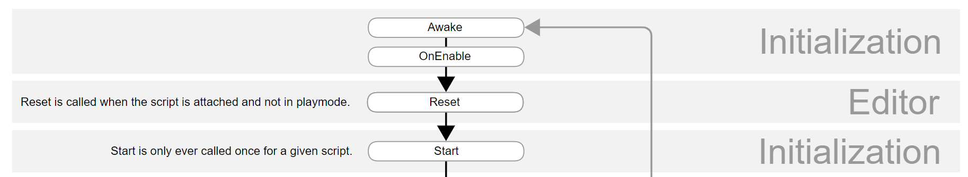
事件函数
Unity在流程中把控制权间歇性交给脚本，这一过程在事件函数中完成。
重点是了解各个事件的执行顺序。
Awake 场景开始时，第一次激活后调用
OnEnable 启用时立即调用
Reset 脚本首次附加到对象之后，或是使用Reset命令的时候

Slide 57
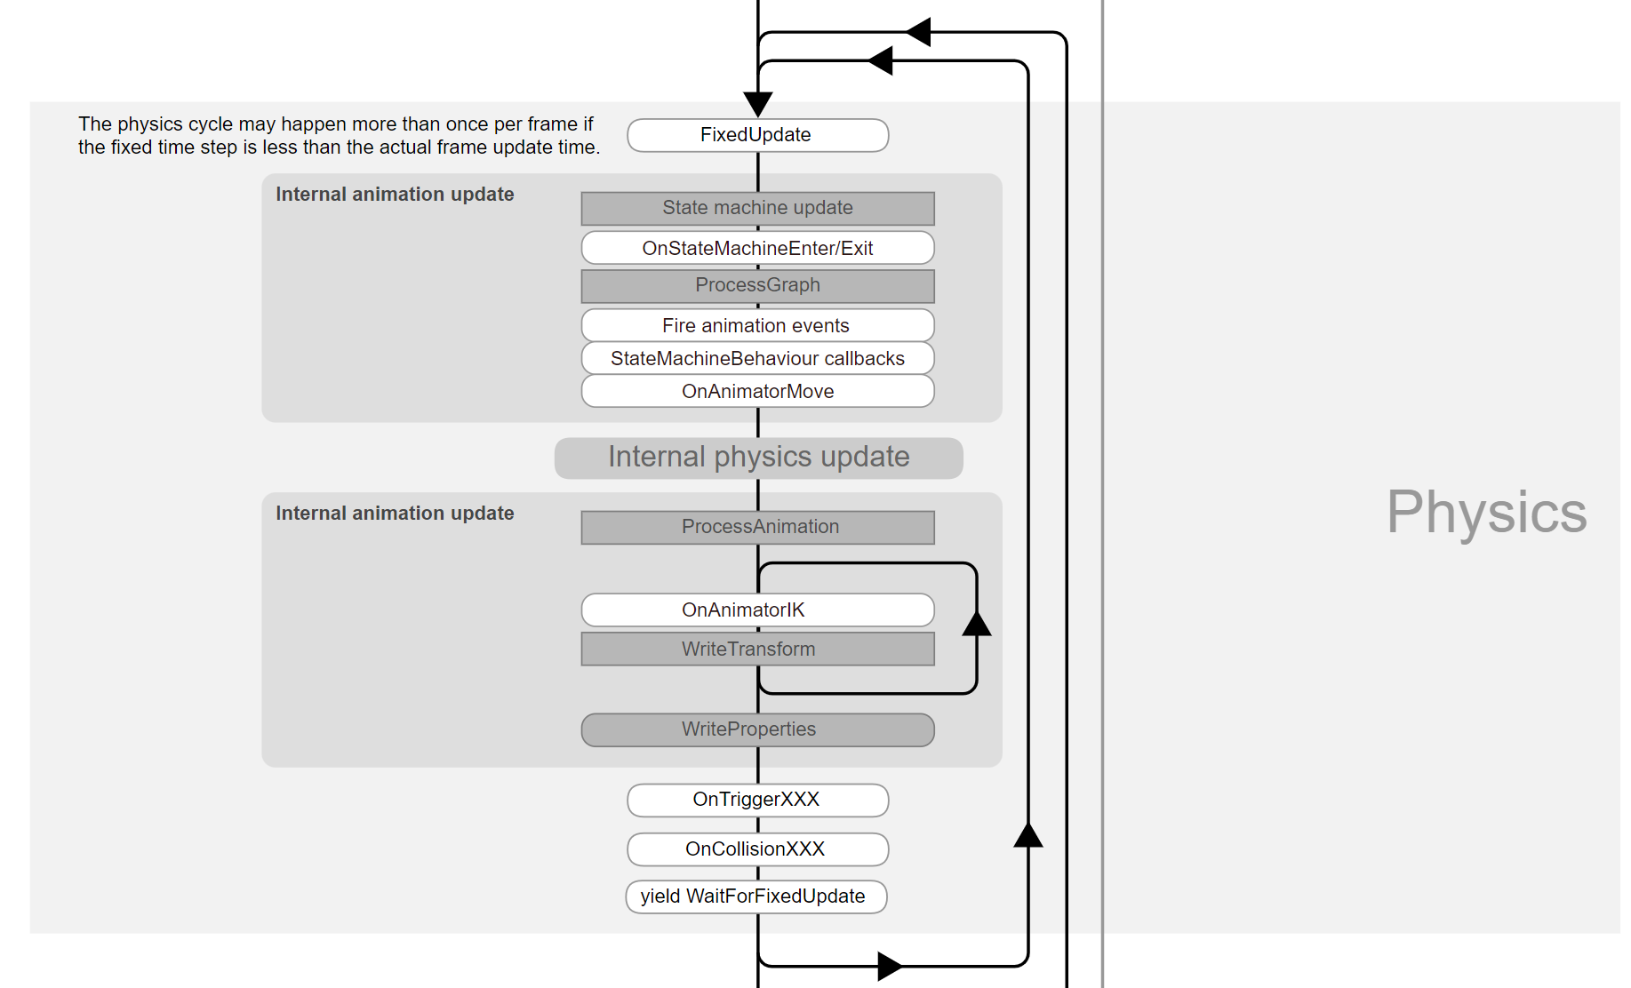

Slide 58
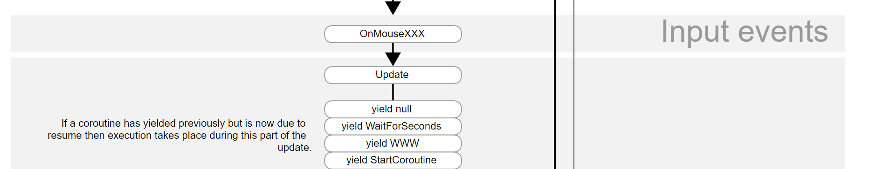
先Update，再协程
FixedUpdate, Update, LateUpdate的先后顺序：
FixedUpdate按照可靠的计时器以固定帧率更新
Update动态调整
LateUpdate在Update后进行运行，常常用于摄像机跟随

Slide 59
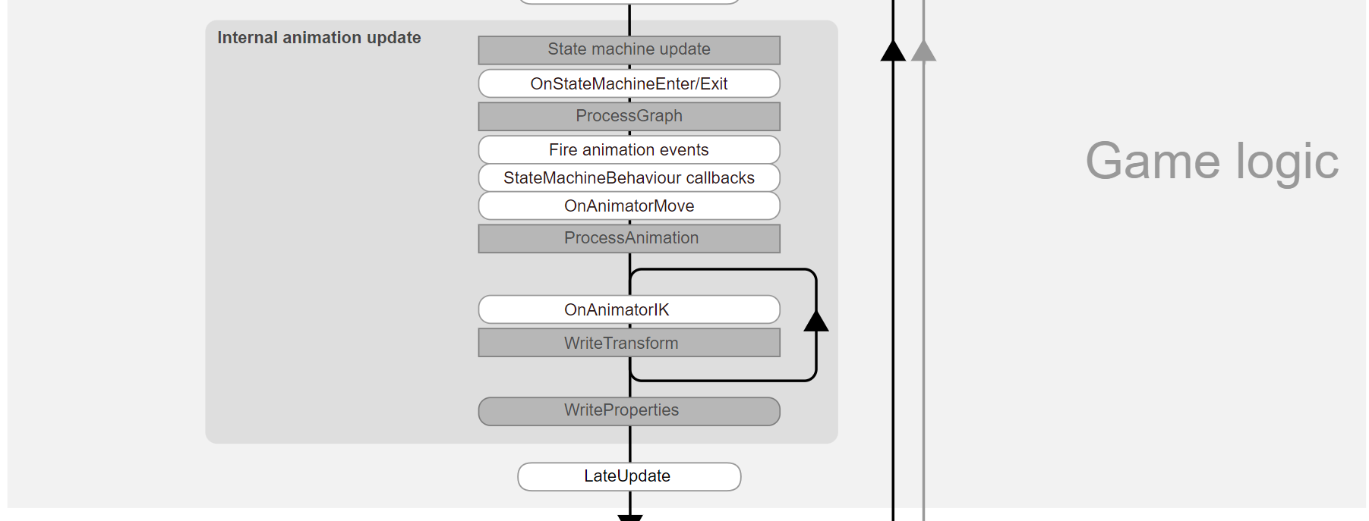

Slide 60
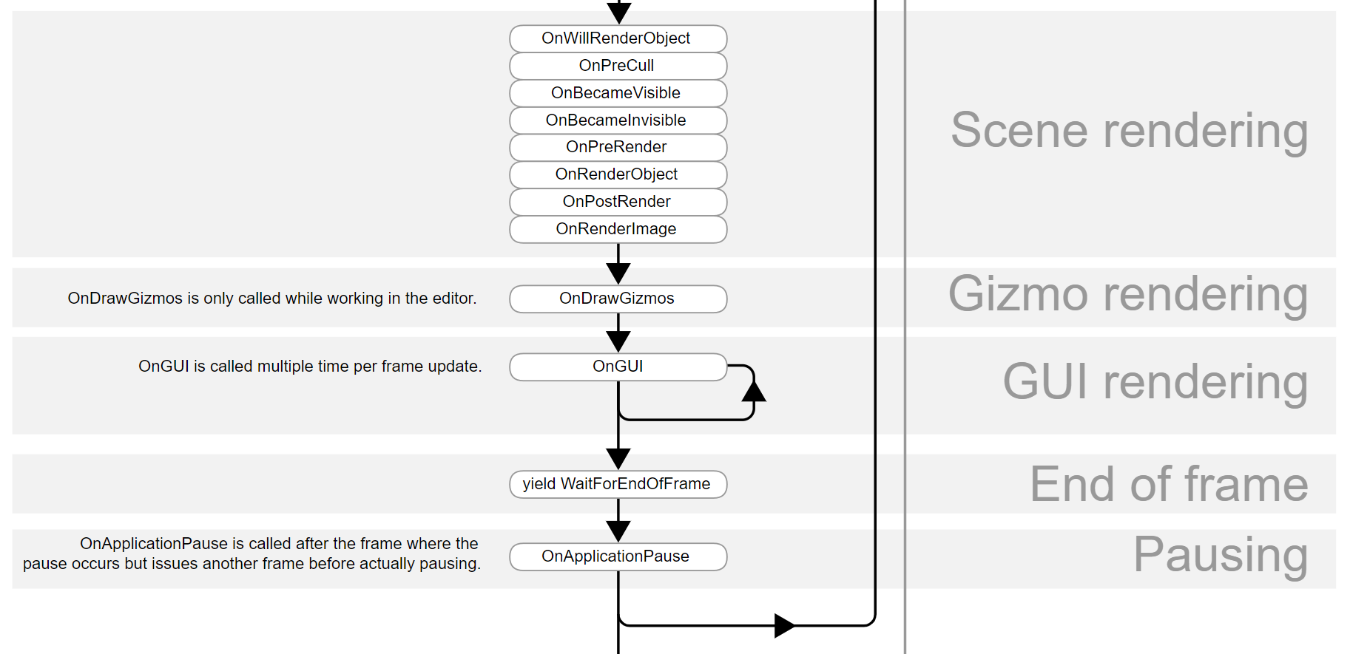
OnBecameVisible 进入摄像机调用
OnBecameInvisible 离开摄像机调用
OnRenderImage 后处理

Slide 61
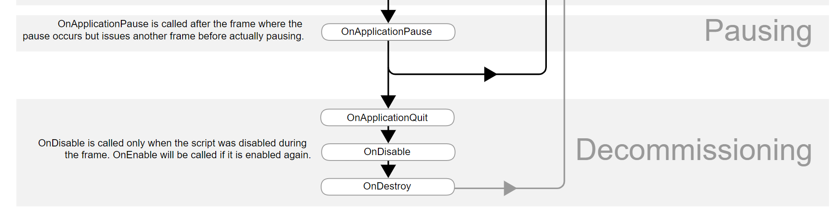
OnApplicationPause 游戏暂停时发出额外帧来执行
OnApplicationQuit 程序退出
OnDisable 脚本不可用
OnDestroy 物体摧毁

Slide 62
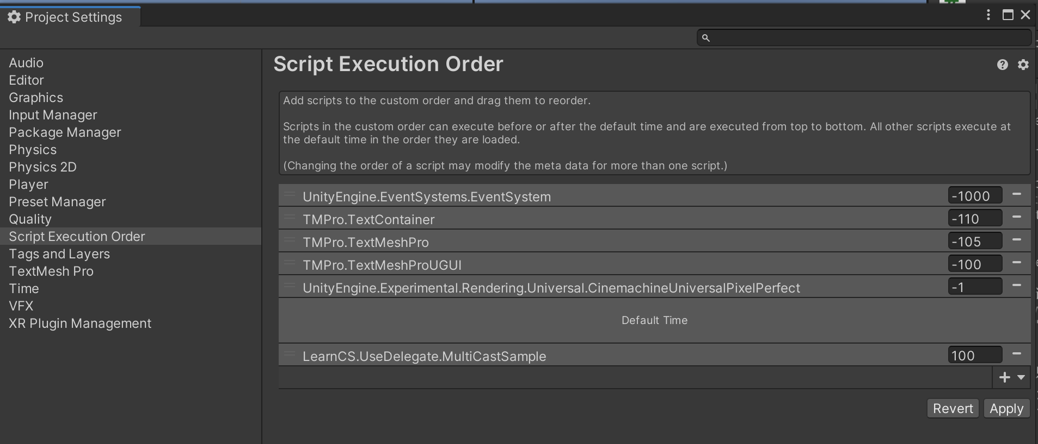
调整脚本执行顺序
Project Settings – Script Execution Order

Slide 63
重要类

Slide 64
GameObject
Enabled
Static
Tag / Layer
Component
[desp]GameObject.find
[desp]GameObject.SendMessage
Instantiate
Destroy

Slide 65

Quanternion
四元数和欧拉角参见Shader部分的讲义
这里要注意！！不要直接把欧拉角用于旋转

Slide 66
Time
Time.deltaTime 返回上一帧以来的时间
Time.fixedDeltaTime 返回固定运行时间
Time.timeScale 时间尺度，修改报告给Update和FixedUpdate的时间步长，并不会降低执行速度！

Slide 67
ScriptableObject
专门用于存储数据的一类资源，只存在一份实例，用于共享。
无需作为对象Component
可以定义新的资源类型，存储为.asset文件
支持runtime修改，退出后保存
思考传统逻辑：从资源里加载一个json文件，序列化成一个组件，加到某个空物体上，其它物体用transform.find()…
繁杂，而且容易寄！

Slide 68

ScriptableObject

Slide 69


ScriptableObject

Slide 70
Reference
https://blog.csdn.net/candycat1992/article/details/52181814 冯乐乐 【Unity】ScriptableObject的介绍

Slide 71
协程

Slide 72
同步与异步
考虑你要算从1加到1000000000……
同步考虑：
分派计算任务
执行计算过程
显示计算结果
问题？
阻塞！
卡死！

Slide 73


同步与异步

Slide 74
协程
协程是一个单线程的异步实现
1
2
3
4
5
6
7
A
Cond1
B
Cond2
C
协程就像一个函数，能够暂停执行并将控制权返还给 Unity，然后在下一帧继续执行。

Slide 75
协程 – 类型
返回类型 | 含义
yield return null | 等待下一帧
yield return new WaitForSeconds(1.0f) | 等待固定秒数
yield return new WaitUntil(flag) | 等待到flag为真
yield return new WaitWhile(function) | 当flag为真的时候等待
yield return new WaitForEndOfFrame() | 等待到这一帧末尾
yield return StartCoroutine(coroutine) | 等待另一个协程的返回
yield break | 跳出协程

Slide 76

协程 – 原理
C#的迭代器：实现IEnumerator
3
4
5
Log
null
Log
1
Log

Slide 77

协程 – 缺陷
无法返回值，导致无法进行拆分 – 代码坏味道！
难以进行异常处理和解决 – 调试困难！
Solutions：C# Async – Await 模型

Slide 78
Reference
https://gamedevbeginner.com/coroutines-in-unity-when-and-how-to-use-them/ 对协程的使用比较全面的介绍
http://www.stevevermeulen.com/index.php/2017/09/using-async-await-in-unity3d-2017/ Async – Await – Task in Unity
《C#高级编程》 13章
https://www.youtube.com/watch?v=7eKi6NKri6I Async vs Coroutine
https://www.cnblogs.com/yespi/p/9847533.html 协程的原理
《数据库原理》 第9章 并发控制（赵刚）

Slide 79
资源管理

Slide 80
资源、资源元数据、资源数据库
SourceAssetDB
……
A.png
……
A.png.meta
唯一ID | 用来表明元数据的ID
Texture Type
Warp Mode
…
A.png
（/Assets）
导入
压缩
ArtifactDB
……
A.png
……
A.png
（/Library）
失去了元数据，就失去了所有的资源引用！

Slide 81

元文件示例

Slide 82
AssetDatabase
https://docs.unity3d.com/cn/current/ScriptReference/AssetDatabase.html
提供了一些资源访问的主要接口
比较常用的：
AssetDatabase.LoadAssetAtPath()

Slide 83



Resources
把所有文件都二进制序列化到一起。
示例：

Slide 84

AssetBundle
对于Assets里的文件，在Inspector面板的右下角：
这样会把这个Cube分配到cube.bundle包中。

Slide 85

AssetBundle
在Editor/下新建脚本CreateAssetBundles，内容如下：
然后点击Assets/Build AssetBundles开始构建。
会在AssetBundles/下生成如下文件
using UnityEditor;
using System.IO;
public class CreateAssetBundles {
[MenuItem("Assets/Build AssetBundles")]
static void BuildAllAssetBundles() {
string assetBundleDirectory = "Assets/AssetBundles";
if(!Directory.Exists(assetBundleDirectory)) {
Directory.CreateDirectory(assetBundleDirectory);
}
BuildPipeline.BuildAssetBundles(assetBundleDirectory,
BuildAssetBundleOptions.None,
BuildTarget.StandaloneWindows);
}
}

Slide 86

AssetBundle
默认加载：

Slide 87
AssetBundle
更多：
从WEB加载资源
资源的卸载
资源的依赖问题
二进制加载
AssetBundle的底层实现

Slide 88
Reference
https://docs.unity3d.com/cn/current/Manual/AssetDatabase.html
https://learn.unity.com/tutorial/assets-resources-and-assetbundles#5c7f8528edbc2a002053b5a9 resources和assetbundle的教程
https://zhuanlan.zhihu.com/p/32838605 上面的翻译
Unity_5.X_3D游戏开发技术详解与典型案例

Slide 89
JobSystem

Slide 90

Unity DOTS
The Data-Oriented Technologies Stack
对传统体系的重构建和多线程支持
ECS和Burst过于复杂，而且还在更新之中，先不讨论

Slide 91
传统Multithreading
基于C#的Thread
存在竞争、死锁、难以debug的问题
因此传统的Unity都以单线程为主，多线程主要用在复杂的计算上

Slide 92
Classic Sample
public class ClassicRotation : MonoBehaviour {
public float rotateSpeed;
void Update() {
transform.Rotate(0f, rotateSpeed * Time.deltaTime, 0f);
}
}
public class ClassicInstantiate : MonoBehaviour {
public GameObject cubePrefab;
public float width = 20;
public float height = 20;
public float cubeSpacing = .1f;
void Start() {
Vector3 pos = Vector3.zero;
while (pos.x < width) {
while (pos.y < height) {
var newCube = Instantiate<GameObject>(cubePrefab);
newCube.transform.position = pos;
newCube.GetComponent<ClassicRotation>().rotateSpeed = Random.Range(25f, 50f);
pos.y += cubeSpacing;
}
pos.x += cubeSpacing;
pos.y = 0;
}
}
}

Slide 93



Classic Sample

Slide 94
作业系统
一个作业是完成一项特定任务的一个小工作单位。
作业会接收参数并对数据进行操作，其行为方式类似于方法调用。
作业可以是独立的，也可依赖其他作业完成之后才能运行。
作业系统通过创建作业而不是线程来管理多线程代码。
作业系统跨多个核心管理一组工作线程，通常每个逻辑 CPU 核心对应一个工作线程
作业系统将作业放入作业队列中以待执行。作业系统中的工作线程从作业队列中获取并执行所需项。

Slide 95
安全系统
防止竞争条件！
作业操作数据
数据副本，而不引用主线程数据
Native Container
因此作业只能访问基本类型

Slide 96
Native Container
原本有一个NativeArray，可以用NativeSlice操作
ECS扩展引入了NativeList、NativeHashMap、NativeMultiHashMap、NativeQueue
如果一个作业不需要写入NativeContainer，可以用[ReadOnly]标记。
需要调用Dispose方法手动析构
NativeContainer的Allocator参数：
Allocator.Temp 时效最短，创建最快，一般1帧以内销毁，不允许传入NativeContainer
Allocator.TempJob 大多数用NativeContainer的小任务都可以使用这个，4帧以内不析构会抛Warning
Allocator.Persistent 创建比较慢，生命周期很长，实际上是对malloc的封装

Slide 97

示例1 普通的计算任务
实现IJob接口的Execute方法

Slide 98

示例1 普通的计算任务

Slide 99
IJobFor
三个扩展方法
Run：在主线程运行，保证按顺序进行
Schedule：在单一线程运行，保证按顺序进行
ScheduleParallel：在多个线程运行，不保证按顺序进行
Execute(int id)
id是第id个
ScheduleParallel(job, blit, handler)
blit可以调整块大小
handler用来维护处理Dependency

Slide 100

IJobFor

Slide 101

示例2

Slide 102

示例2

Slide 103

IJobParallelForTransform接口

Slide 104


Slide 105


Slide 106
Reference
Intro to the Entity Component System and C# Job System https://www.youtube.com/watch?v=WLfhUKp2gag
Job System官方文档 https://docs.unity3d.com/cn/current/Manual/JobSystem.html
ECS 官方文档 https://docs.unity3d.com/Packages/com.unity.entities@0.17/manual/index.html
Unity game optimization : enhance and extend the performance of all aspects of your Unity games, Third Edition, Chapter 9

Slide 107

Unity中的设计模式

Slide 108

脚本编辑技巧

Slide 109
下次再做
谢谢茄子

